Slide 1
Hive的原理与操作

Slide 2
内容
Hive简介
Hive的数据模型
Hive的执行引擎
Hive操作

Slide 3
Hive简介
Hive可以被认为是一种数据仓库，包括数据的存储以及查询
Hive包括一个高层语言的执行引擎，类似于SQL的执行
Hive建立在Hadoop的其它组成部分之上，包括Hive依赖于HDFS进行数据保存，依赖于MapReduce完成查询操作
Hive最初的开发由Facebook推动，在Facebook内部每天会搜集大量的数据，并需要在这些数据上进行大量分析
最初的分析是通过手工的python脚本形式进行
数据分析的数量十分巨大，在2006年每天需要分析数十个10s GB左右的数据，在2007年增长到大约TB的量级，现在数据分析的数量可能是这个数量的10倍

Slide 4
使用Hadoop进行数据分析
通过前面的课程知道，上述的分析任务可以通过Hadoop集群进行，即可以通过Hadoop集群将任务分布到数百甚至上千个节点中进行分析，通过并行执行锁定分析的时间
如果原始数据使用数据库形式的话，则需要进行数据的转换，将数据存储到分布式文件系统HDFS中，然后通过MapReduce程序进行分析
Hadoop通过MapReduce的并行化方式进行并行处理，能够充分利用数目庞大的分析机器
但是，MapReduce是一个底层的编程接口，对于数据分析人员来说，这个编程接口并不是十分友好，还需要进行大量的编程以及调试工作

Slide 5
在Hadoop上加入数据分析的功能
显然，为了能够支持一个类似于SQL相关的数据查询语言，Hadoop还需要加入一些额外的模块才能够方便数据分析人员的使用，这些额外的模块包括：
数据查询语言本身的定义与构造，这是与终端用户进行交互的接口，最简单的可以通过命令行接口的方式展开用户与系统的交互
构造数据查询语言的执行引擎，即将上述的查询语言进行编译，并通过分布式的执行引擎完成查询，在Hive中，执行引擎会将查询语言翻译为多个MapReduce的任务序列，交给MapReduce程序去执行
数据查询语言本身需要定义一套数据组织的格式

Slide 6
Hive的应用范围举例
日志分析：在互联网公司中，每天会产生大量的日志数据，分析这些日志数据是每天都需要进行的重要工作；日志分析可以优化系统，可以获知用户行为，也可以获知数据的统计信息
数据挖掘：通过对结构化数据的挖掘，能够获得原先使用者没有意识到的信息
文档索引：可以对一系列文档进行分析，并形成文档的索引结构，不一定是完成的倒排表，可能是关联信息的索引
商业智能信息处理：可以对商业信息进行查询分析，从中可以获得一些智能决策的信息
即时查询以及数据验证：数据分析人员可能临时需要验证数据的特性，需要查询引擎迅速进行数据统计分析

Slide 7
Hive的组成模块（1）
Hive的模块非常类似于传统的数据库的模块，下面是Hive的必要组成模块以及对应的功能介绍
HiveQL：这是Hive的数据查询语言，与SQL非常类似。Hive提供了这个数据查询语言与用户的接口，包括一个shell的接口，可以进行用户的交互以及网络接口与JDBC接口。JDBC接口可以用于编程，与传统的数据库编程类似，使得程序可以直接使用Hive功能而无需更改
Driver: 执行的驱动，用以将各个组成部分形成一个有机的执行系统，包括会话的处理，查询获取以及执行驱动

Slide 8
Hive的组成模块（2）
Compiler：Hive需要一个编译器，将HiveQL语言编译成中间表示，包括对于HiveQL语言的分析，执行计划的生成以及优化等工作
Execution Engine：执行引擎，在Driver的驱动下，具体完成执行操作，包括MapReduce执行，或者HDFS操作，或者元数据操作
Metastore：用以存储元数据：存储操作的数据对象的格式信息，在HDFS中的存储位置的信息以及其他的用于数据转换的信息SerDe等

Slide 9
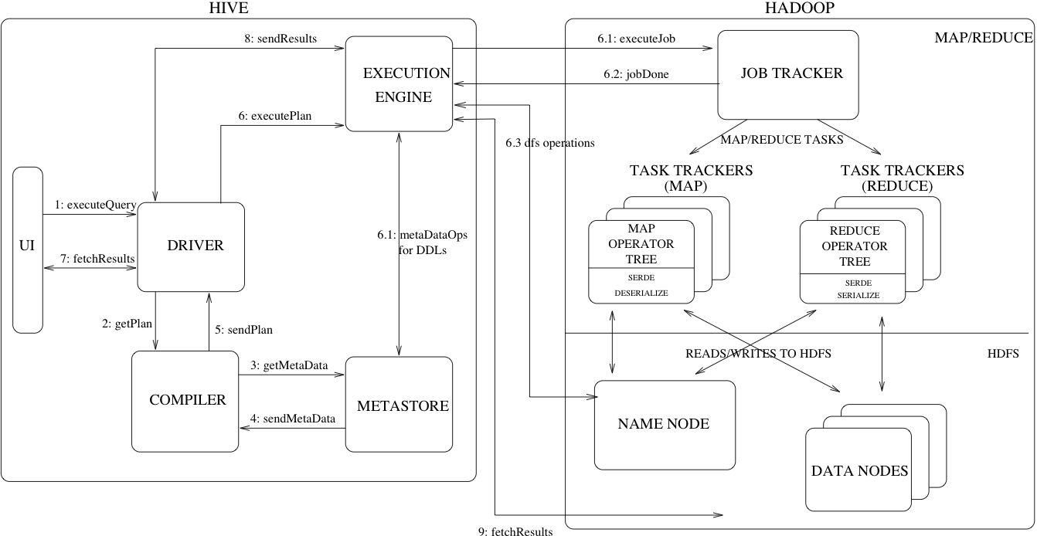
Hive的系统结构

Slide 10
Hive的数据模型
每一个类似于数据库的系统都首先需要定义一个数据模型，然后才是在这个数据模型之上的各种操作
Tables：Hive的数据模型由数据表组成
数据表中的列是有类型的（int, float, string, data, boolean）
也可以是复合的类型，如list: map （类似于JSON形式的数据）
Partitions：数据表可以按照一定的规则进行划分Partition
例如，通过日期的方式将数据表进行划分
Buckets：数据存储的桶
在一定范围内的数据按照Hash的方式进行划分（这对于数据的抽样以及对于join的优化很有意义）

Slide 11
元数据存储：Metastore
在Hive中由一系列的数据表格组成一个名字空间，关于这个名字空间的描述信息会保存在Metastore的空间中
元数据使用SQL的形式存储在传统的关系数据库中，因此可以使用任意一种关系数据库，例如Derby(apache的关系数据库实现)，MySQL以及其他的多种关系数据库存储方法
在数据库中，保存最重要的信息是有关数据库中的数据表格描述，包括每一个表的格式定义，列的类型，物理的分布情况，数据划分情况等

Slide 12
数据的物理分布情况
Hive在HDFS中有固定的位置，通常被放置在HDFS的如下目录中
/home/hive/warehouse
每个数据表被存放在warehouse的子目录中
进一步来说，数据划分Partition，数据桶Buckets形成了数据表的子目录
上述数据实际上是数据表文件的元数据，保存在HDFS的NameNode中，实际数据则存储在DataNode中，可能以任意一种形式存储，例如：
使用分隔符的文本文件，或者是SequenceFile
使用用户自定义的SerDe，则可以定义任意格式的文件

Slide 13
Hive系统的配置
要想Hive使用HDFS进行数据仓库的存储，使用MapReduce进行HQL语言的执行，需要进行相应的配置。首先，需要创建Hive的配置文件hive-site.xml(注意，Hive安装包中包含一个配置文件模板－hive-default.xml.template）。
fs.default.name用以告知Hive对应的HDFS文件系统的名字节点在什么位置
mapred.job.tracker用以告知Hive对应的MapReduce处理系统的任务管理器在什么位置
通过上面两点的配置，就可以让Hive系统与对应的HDFS以及MapReduce进行交互，完成数据的存取以及查询的操作

Slide 14
启动Hive的命令行界面shell
完成Hive系统的合适配置之后，打开任意一个命令行界面，执行下面的命令就可以启动hive的界面
$cd /hive/install/directory 进入hive的安装目录，如果通过IDH安装，并配置好环境变量，则不需要这一步
$bin/hive 如果已经将hive加入到执行路径，则可以直接执行hive即可
成功的话，我们就可以看到hive的主界面
hive>
等待用户输入查询命令

Slide 15
创建数据表的命令
hive> show tables;
显示所有的数据表
hive> create table shakespeare (freq int, word string) row format delimited fields terminated by ‘\t’ stored as textfile;
创建一个表，这个表包括两列，分别是整数类型以及字符串类型，使用文本文件表达，数据域之间的分隔符为\t
hive> describe shakespeare；
显示所创建的数据表的描述，即创建时候对于数据表的定义

Slide 16
生成数据
将数据集shakespeare数据集中的数据获取(word, frequency)信息
hadoop jar $HADOOP_HOME/hadoop-*-examples.jar grep input shakespeare_freq ‘\w+’

Slide 17
装入数据
删除日志
hadoop fs –rmr shakespeare_freq/_logs
数据装入到Hive中
hive> load data inpath “shakespeare_freq” into table shakespeare;

Slide 18
数据查询select语句
hive> select * from shakespeare limit 10;
hive> select * from shakespeare where freq > 100 sort by freq asc limit 10;

Slide 19
查询语句，获取频率最高的单词
hive> select freq, count(1) as f2 from shakespeare group by freq sort by f2 desc limit 10;
hive> explain select freq, count(1) as f2 from shakespeare group by freq sort by f2 desc limit 10;

Slide 20
数据表的join
在Hive中，数据表能够进行合并查询
现在有了shakespeare的数据(freq,word)
同样，我们可以用另外一个数据集KJV生成同样的数据
然后对这两个数据集进行联合查询

Slide 21
建立数据集
$tar zxf bible.tar.gz
$hadoop fs –put bible bible
$hadoop jar $HADOOP_HOME/hadoop-*-examples.jar grep bible_freq ‘\w’

Slide 22
建立新的数据表
hive> create table kjv (freq int, word string) row format delimited fields terminated by ‘\t’ stored as textfile;
hive> show tables;
hive> describe kjv;

Slide 23
导入数据
$hadoop fs –rmr bible_freq/_logs
hive> load data inpath “bible_freq” into table kjv;

Slide 24
创建一个中间数据表
hive> create table merged (word string, shake_f int, kjv_f int);

Slide 25
运行联合查询
hive> insert overwrite table merged select s.word, s.freq, k.freq from shakespeare s join kjv k on (s.word = k.word) where s.freq>=1 and k.freq>=1;
hive>select * from merged limit 20;

Slide 26
查询频率最高的单词
hive> select word, shake_f, kjv_f, (shake_f+kjv_f) as ss from merged sort by ss desc limit 20;

Slide 27
Hive深入了解

Slide 28
Hive可以通过不同的形式提供服务
cli：Hive的命令行接口，这是默认的服务
hiveserver:让Hive以Thrift服务器的形式运行，接受Thrift，JDBC，ODBC连接的客户端的通信，默认端口为HIVE_PORT=10000
hwi：Hive的Web接口
jar：这个接口与hadoop jar等价，在运行jar包的时候同时将类路径包含了Hadoop以及Hive的类路径
metastore：在通常情况下，metastore和Hive服务运行在同一个进程，使用这个服务，可以让metastore作为单独的进程运行，环境变量METASTORE_PORT可以指定服务器监听端口号

Slide 29
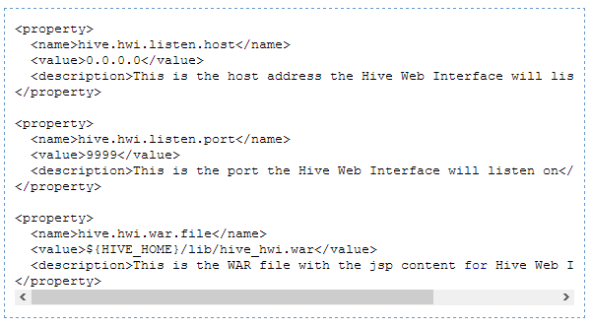
Hive Web Interface(HWI)
编辑配置文件，conf/hive-site.xml

Slide 30
HWI
启动hwi服务：
% export ANT_LIB=/path/to/ant/lib
% hive --service hwi
通过浏览器连接hwi服务

Slide 31
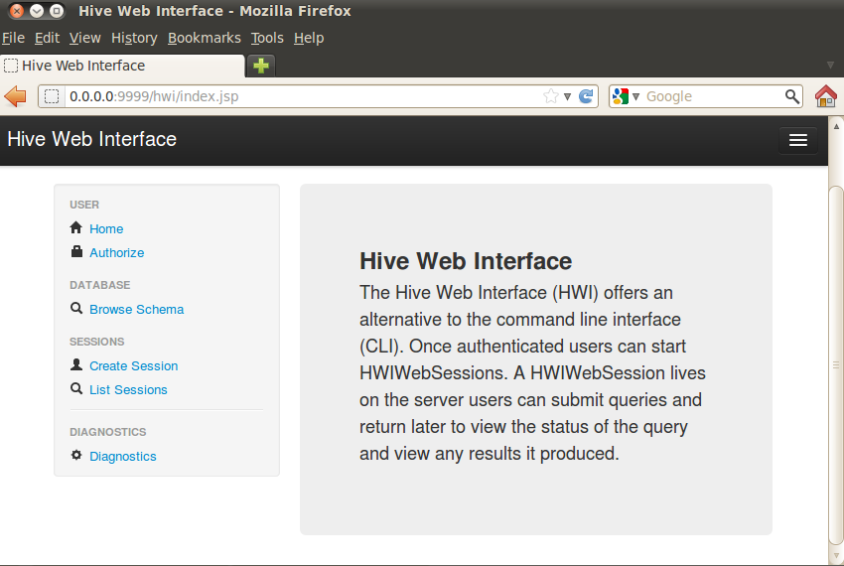
HWI界面
Localhost:9999/hwi

Slide 32
Hive客户端
通过将Hive运行为服务器hive –service hiveserver可以启动一个服务，而后可以通过不同的客户端连接到这个服务去访问Hive提供的功能

Slide 33
Hive客户端
Thrift客户端：被绑定在多种语言中，包括C++，Java，PHP，Python以及Ruby等
JDBC驱动：提供纯Java的JDBC驱动，连接字符串类似于jdbc:hive://host:port/dbname，除非使用了嵌入的模式，否则JDBC模式的驱动访问了Thrift服务器
ODBC驱动：与JDBC类似，但尚未成熟

Slide 34
Hive中的元数据存储metastore
metastore包括两个部分：服务和后台的数据存储
Embedded metastore: 默认使用内嵌的Derby数据库实例，每次只能打开一个Hive会话
Local metastore: 可以使用运行在一个进程中的metastore进程来访问独立的数据库，可通过JDBC进行设置具体的数据库访问
Remote metastore: 一个或者多个metastore服务器和Hive服务运行在不同的进程内

Slide 35
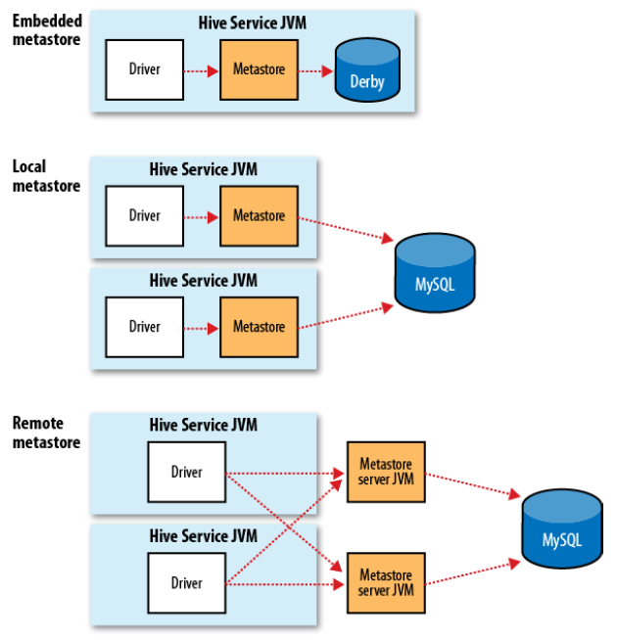
metastore的配置情况

Slide 36
Hive JDBC编程

Slide 37
Hive JDBC
Hive 支持了标准的数据库查询接口JDBC
在JDBC中需要指定驱动字符串以及连接字符串
驱动器字符串为“org.apache.hadoop.hive.jdbc.HiveDriver”，即在Hive的软件包中已经加入了对应的JDBC的驱动程序
连接字符串则是标志了对应Hive服务器，例如"jdbc:hive://master:10000/default"
之后，可以直接使用传统的JDBC编程技术去访问Hive所提供的功能

Slide 38
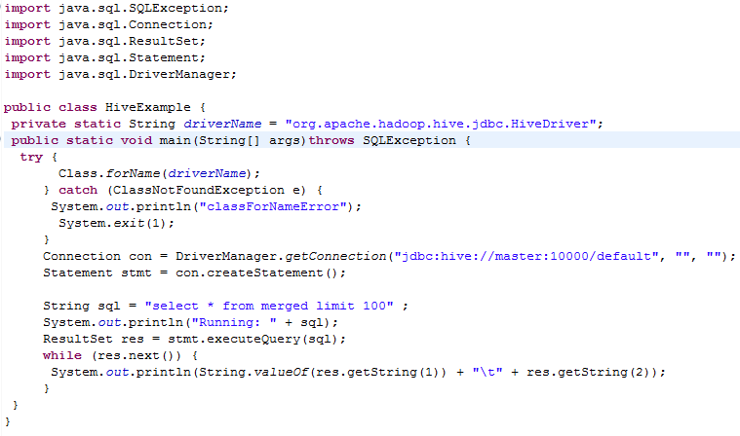
Hive JDBC程序举例

Slide 39
Hive JDBC程序的执行
程序的编译只需要通过javac进行编译即可，因为JDBC的整个框架已经在标准的Java环境中，可以直接编译通过
以服务器的形式运行hive
Hive –service hiveserver
然后编写一个脚本去执行前面的程序代码（大部分用于设置类路径）：
HIVE_HOME=/home/hadoop/hive-0.9.0/
HADOOP_HOME=/home/hadoop/hadoop-1.0.3
HADOOP_CORE=`ls $HADOOP_HOME/hadoop-core-*.jar`
CLASSPATH=.:$HADOOP_CORE:$HIVE_HOME/conf
for i in ${HIVE_HOME}/lib/*.jar ; do
CLASSPATH=$CLASSPATH:$i
done
java -cp $CLASSPATH HiveExample

Slide 40
Hive的分区和桶

Slide 41
Hive的分区和桶
Hive把表组织成分区partition的形式
分区实际上是使用分区列partition column的值对表进行粗略划分的方式，使用分区可以加速数据分片slice的查询速度
例如，在进行日志分析的时候可以依据日志的日期以及日志发生的地面建立不同的分区
表或者分区可以进一步被划分为桶，能够为数据提供额外的结构，以获得更高效率的查询速度
例如在进行用户点击分析的时候，可以依据用户的ID号来进行桶的划分

Slide 42
Hive的分区
以一个典型的日志分析应用为例，可以依据不同的日期进行分区，这样的话，同一天的日志记录会被存放在同一个分区中
针对特定分区的查询就无需涉及到其它的分区，能够提高查询的效率，只需要特定分区中的文件
分区不会影响在全体数据上的查询，仍可以定义在多个分区上的查询
分区下面可以继续定义子分区

Slide 43
分区方法举例 1
以日志信息为例，假设每条日志包含一个时间戳，可以根据日期对其进行区分，同一天的记录会被存放在同一个分区中
另外，除了使用日期进行分区之外，还可以根据国家进行子分区(subpartition)
CREATE TABLE logs (timestamp BIGINT, line STRING) PARTITIONED BY (date STRING, country STRING)
这样的话数据空间首先是进行日期分区，然后进行按照国家进行分区

Slide 44
分区方法举例 2
数据装入的时候需要显示指定分区值
LOAD DATA LOCAL INPATH ‘input/hive/partitions/file1’ INTO TABLE logs PARTITION (date=‘2012-11-20’, country=‘China’)
从文件系统的角度来说，分区是表目录下嵌套的子目录，把文件加载到日志表之后，整个目录结构依据分区以及子分区的情况可能为如下:
/user/hive/warehouse/logs/date=2012-10-10/country=China/file1
country=US/file2
/file3
/date=2012-11-20/country=China/file4
/file5
/country=Japan/file6

Slide 45
分区方法举例 3
从上面的介绍以及举例来说，在具体的物理存储位置上，Hive中的表的分区无非是在数据表目录下的子目录
使用下面的命令获取分表情况
hive>show partitions logs;
date=2012-10-10/country=China
date=2012-10-10/country=US
date=2012-11-20/country=China
date=2012-11-20/country=Japan

Slide 46
分区的查询方法
SELECT timestamp, date, line
FROM logs
WHERE country=‘China’
这个时候，整个扫面将只扫描country=‘China’的分区中的文件，而不用扫面其它的文件
这个查询只会去查询目录名中包含country=China的目录下面的文件，不会去读取其它的目录中的文件，从而能够提高查询效率
注意：分区中的域，例如前面的date以及country并不会在具体的日志记录中出现，即日志记录中并没有date以及country，date以及country只用来标记对应的分区（即从物理位置上来说就是标记对应的目录名字）

Slide 47
Hive中的桶
在Hive中可以把数据按照桶的方式存放在不同文件中
需要注意的是桶与分区是两个独立的概念，任何一个概念都不包含对方
分区包含的域，即前面的date以及country实际上并不会在数据记录中出现，而作为桶的域则需要在数据记录中出现
通过桶的方式能够获得更高的查询处理效率，依据桶带来的额外的结构，连接两个在相同列上划分了桶的表，可以使用map端连接高效地实现
通过桶也可以提高取样的效率

Slide 48
桶的划分1
通过使用CLUSTER BY子句可以将数据记录划分到桶中，例如以下的对用户的划分
CREATE TABLE bucketed_users(id INT, name STRING)
CLUSTERED BY (id) INTO 4 BUCKETS;
对于Hive来说，在分析这条语句的时候会将用户ID用来做哈希值，然后分布到不同的桶中（除以桶的个数取余数）
对于map端连接的情况而言，两个表以相同的方式划分桶，处理其中一个表的mapper知道另外一个表的匹配的行的具体的桶，就可以无需访问其它的桶

Slide 49
桶的划分2
桶的数据可以根据一个或者多个列另外进行排序，这样在支持连接的时候可以可以获得归并排序的能力（merge-sort），可以进一步提升map端的连接效率
CREATE TABLE bucketed_users(id INT, name STRING)
CLUSTERED BY (id) SORTED BY (id ASC) INTO 4 BUCKETS

Slide 50
将数据插入到分桶的表中
将hive.enforce.bucketing属性设置为true
下面的语句将数据从不分桶的表插入到分桶的表
INSERT OVERWRITE TABLE bucketed_users
SELECT * from users;
桶在物理上实际就是文件系统中的表目录中的一个文件。文件名不是很重要，桶n无非是这个目录中按照字典顺序排序的第n个文件，就对应于MapReduce的输出文件分区
例如：
hive>dfs –ls /user/hive/warehouse/bucketed_users;
Attempt_201211221523_0023_4_000000_0
Attempt_201211221523_0023_4_000001_0
Attempt_201211221523_0023_4_000002_0
Attempt_201211221523_0023_4_000003_0

Slide 51
桶中的数据取样
使用TABLESAMPLE子句可以对表进行取样，这样可以把查询限定在一部分的桶内，而不是整个表
SELECT * FROM bucketed_users TABLESAMPLE(BUCKET 1 OUT OF 4 ON id);
注意，桶的个数从1开始计数，返回大约1/4的数据
下面的查询则返回大约1/2的数据
SELECT * FROM bucketed_users TABLESAMPLE(BUCKET 1 OUT OF 2 ON id);

Slide 52
Hive中的连接操作

Slide 53
Hive中的连接
内连接
外连接
Map连接

Slide 54
数据表举例
hive> SELECT * FROM sales;
Joe 2
Hank 4
Ali 0
Eve 3
Hank 2
hive> SELECT * FROM things;
2 Tie
4 Coat
3 Hat
1 Scarf

Slide 55
内连接的结果
hive> SELECT sales.*, things.* FROM sales JOIN things ON (sales.id = things.id);
Joe 2 2 Tie
Hank 2 2 Tie
Eve 3 3 Hat
Hank 4 4 Coat
Hive中只支持等值连接，在谓词中只能使用等号

Slide 56
左外连接的结果
hive> SELECT sales.*, things.*
> FROM sales LEFT OUTER JOIN things ON (sales.id = things.id);
Ali 0 NULL NULL
Joe 2 2 Tie
Hank 2 2 Tie
Eve 3 3 Hat
Hank 4 4 Coat
左表中的所有数据（没有对应匹配的数据在表things中）

Slide 57
右外连接的结果
hive> SELECT sales.*, things.*
> FROM sales RIGHT OUTER JOIN things ON (sales.id = things.id);
NULL NULL 1 Scarf
Joe 2 2 Tie
Hank 2 2 Tie
Eve 3 3 Hat
Hank 4 4 Coat
返回所有在things里面出现的内容

Slide 58
全外连接
hive> SELECT sales.*, things.*
> FROM sales FULL OUTER JOIN things ON (sales.id = things.id);
Ali 0 NULL NULL
NULL NULL 1 Scarf
Joe 2 2 Tie
Hank 2 2 Tie
Eve 3 3 Hat
Hank 4 4 Coat

Slide 59
半连接（只返回一半的内容并且去重）
hive> SELECT *
> FROM things LEFT SEMI JOIN sales ON (sales.id = things.id);
2 Tie
3 Hat
4 Coat
等价于
SELECT *
FROM things
WHERE things.id IN (SELECT id from sales);
在Hive中并不支持IN子句的操作

Slide 60
Map Join
在进行连接的两个表中，如果一个表足够小，则可以把较小的表放入到每个mapper的内存中执行连接操作。使用Map Join的方法是在SQL语句中使用C语言风格的注释
hive> SELECT /*+ MAPJOIN(things) */ sales.*, things.*
> FROM sales JOIN things ON (sales.id = things.id);
Joe 2 2 Tie
Hank 4 4 Coat
Eve 3 3 Hat
Hank 2 2 Tie
执行这个查询的请求没有reducer，这个请求对于RIGHT以及FULL OUTER JOIN是无效的，因为这些连接都需要在所有的输入中进行聚合操作，需要引入reducer，获知无法匹配的数据。
Map Join可以利用分桶的表，即加载右边对应的桶即可，需要启动优化选项：
SET hive.optimize.bucketmapjoin=true;

Slide 61
Hive特性的补充说明

Slide 62
关于更新，事务和索引
更新，事务和索引是传统数据库的重要特性
在Hive中没有支持这些特性，因为Hive被设计使用MapReduce去操作HDFS中的数据
在这样的环境下，全表扫面是一个常态操作，数据更新可以通过将数据放入到新表中实现，在Hive中并不支持
对于事务来说，Hive当前没有对表的并发访问没有清楚的语义，应用程序需要通过应用层自己的锁来达到这一点
另外，一些特性在HBase中进行了体现，可以使用HBase作为后台的存储

Slide 63
Hive的高级特征
Transform：转换特性，能够在SQL语句中使用MapReduce
用户自定义的SerDe（序列化与反序列化）：这样可以使用任意类型的文件格式，典型的应用：
元数据检查工具
结构化的查询日志

Slide 64
Hive总结
Hive提供了一种类似于SQL的查询语言，使得其能够用于用户的交互查询
与传统的数据库类似，Hive提供了多个数据表之间的联合查询，能够完成高效的多个数据表之间的查询
通过底层执行引擎的工作，Hive将SQL语言扩展到很大的查询规模

